Slide 1
DPO’S, HOEKSTEEN IN HET PRIVACYBELEID
PRIVACY CAFÉ - DATA PROTECTION INSTITUTE
PHILIPPE DE BACKER
STAATSSECRETARIS VOOR BESTRIJDING VAN DE SOCIALE FRAUDE, PRIVACY EN DE NOORDZEE

Slide 2
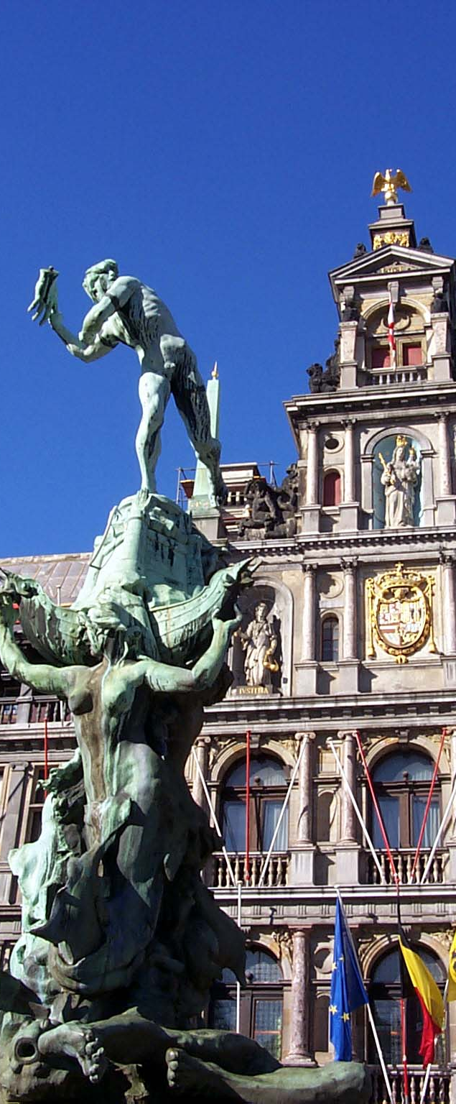
PHD-MBA
PRIVÉ
EUROPEES PARLEMENT
ANTWERPEN
STAATS
SECRETARIS
PHILIPPE DE BACKER
Notes:
Wie ben ik.

Slide 3
GEEN DEFINITIE IN GDPR
WEL ERKENNING ALS EEN SLEUTELPERSOON IN HET NIEUWE DATA GOVERNANCE SYSTEM
BEPAALT VOORWAARDEN QUA AANSTELLING, POSITIE EN TAKEN
DPO’S IN DE GDPR

Slide 4
WANNEER DPO AANSTELLEN?
VOLGENS GDPR &
WORKING PARTY 29
QUID BELGIË?

Slide 5
ARTIKEL 37 BEPAALT DAT EEN DPO VERPLICHT IS
WANNEER VERWERKING GEBEURT DOOR EEN OVERHEIDSINSTANTIE
WANNEER VERANTWOORDELIJKE OF VERWERKER HOOFDZAKELIJK BEZIG IS MET VERWERKINGEN DIE VRAGEN OM REGELMATIGE EN STELSELMATIGE OBSERVATIE OP GROTE SCHAAL
WANNEER VERANTWOORDELIJKE OF VERWERKER HOOFDZAKELIJK BEZIG IS MET SPECIFIEKE DATA TE VERWERKEN OP GROTE SCHOOL
DPO’S IN DE GDPR

Slide 6
“OVERHEIDSINSTANTIE OF -ORGAAN”
WORDT BEPAALD DOOR NATIONAAL RECHT
NATIONALE, REGIONALE, LOKALE OVERHEDEN
AGENTSCHAPPEN VAN PUBLIEK RECHT
VENNOOTSCHAPPEN VAN PUBLIEK OF PRIVAAT RECHT DIE PUBLIEKE TAKEN UITVOEREN
GEEN VERPLICHTING, MAAR WEL GOOD PRACTICE VOLGENS WORKING PARTY
DPO’S IN DE WORKING PARTY 29

Slide 7
VENNOOTSCHAPPEN VAN PUBLIEK OF PRIVAAT RECHT DIE PUBLIEKE TAKEN UITVOEREN IN BELGIË
INTERCOMMUNALES (WATER, ENERGIE, ...)
SOCIALE HUISVESTINGSMAATSCHAPPIJEN
OPENBARE OMROEP
…
DPO’S ZIJN HIER STERK AANBEVOLEN
ZEKER IN GEVAL VAN SLIMME METERS
QUID BELGIË?

Slide 8
“HOOFDZAKELIJK BELAST”
PRIMAIRE ACTIVITEITEN
MAAR BREED GEÏNTERPRETEERD
OOK WANNEER VERWERKING DEEL UITMAKEN VAN HOOFDACTIVITEIT
VERWERKING HEALTH DATA IN ZIEKENHUIS
VERWERKING DATA DOOR PRIVATE BEWAKINGSFIRMA
DPO’S IN DE WORKING PARTY 29

Slide 9
“GROTE SCHAAL”
GEEN DEFINITIE IN GDPR
FACTOREN DIE MEESPELEN VOLGENS WP29:
AANTAL BETROKKENEN (CIJFER OF AANDEEL VAN RELEVANT DEEL VAN DE BEVOLKING)
VOLUME VAN DE GEGEVENS
DUUR VAN DE VERWERKING
GEOGRAFISCHE SPREIDING VAN VERWERKING
DPO’S IN DE WORKING PARTY 29

Slide 10
“GROTE SCHAAL”
BEHEER PATIENTENGEGEVENS DOOR ZIEKENHUIS
BEHEER PATIENTENGEGEVENS DOOR HUISARTS
V
X
DPO’S IN DE WORKING PARTY 29

Slide 11
“GROTE SCHAAL”
WAT MET VEILGHEIDSEXPERTEN?
KAN OOK DPO ZIJN
HANGT AF VAN VOORWAARDEN ROND POSITIE , TAKEN EN KWALITEITEN
QUID BELGIË?

Slide 12
“BIJZONDERE CATEGORIEËN” (ARTIKEL 9)
STRAFRECHTELIJKE VEROORDELINGEN (ARTIKEL 10)
ER STAAT IN ARTIKEL 37(1)C “EN”
MOET ALS “OF” WORDEN GELEZEN
DUS NIET CUMULATIEF
1 VAN DE 2 CATEGORIËEN IS VOLDOENDE VOOR DPO VERPLICHTING
DPO’S IN DE WORKING PARTY 29

Slide 13
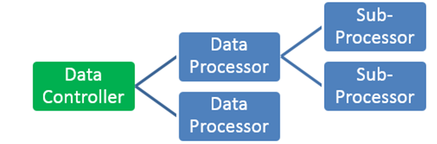
VERWERKINGSVERANTWOORDELIJKE
VERWERKER
NATUURLIJKE OF RECHTSPERSOON
NATUURLIJKE OF RECHTSPERSOON
BEPAALT DOEL VAN EN MIDDELEN VOOR VERWERKING
DIE DE DATA VERWERKT IN OPDRACHT VAN DE VERWERKINGSVERANTWOORDELIJKE
WIE MOET ER EEN DPO AANSTELLEN?
SOMS VERWERKINGSVERANTWOORDELIJKE, SOMS VERWERKER, SOMS ALLEBEI
DPO’S IN DE GDPR

Slide 14
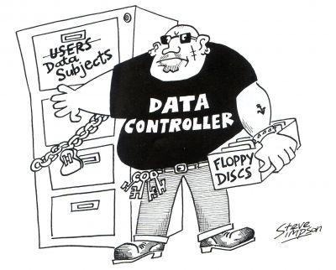
WIE MOET ER EEN DPO AANSTELLEN?
ADVIES WORKING PARTY 29
OOK ALS VERWERKER DE DPO MOET AANSTELLEN KAN HET AANGERADEN ZIJN DAT DE VERWERKERSVERANTWOORDELIJKE DAT OOK DOET.
DE DPO VAN DE VERWERKER KAN BEST OOK ALLE ACTIVITEITEN VAN DE ORGANISATIE VAN DE VERWERKER CONTROLEREN ALS DIE ORGANISATIE OOK OPTREEDT BINNEN HAAR EIGEN DOMEIN ALS VERWERKINGSVERANTWOORDELIJKE
VB. HR, IT, LOGISTICS
DPO’S IN DE WORKING PARTY 29

Slide 15
WIE MOET ER EEN DPO AANSTELLEN?
KLEIN FAMILIEBEDRIJF DAT WEBSITEBEZOEKERS WIL LATEN ANALYSEREN
BEDRIJFJE DAT WEBANALYSES DOET VOOR VELE KLEINE FAMILIEBEDRIJVEN
X
V
DPO’S IN DE WORKING PARTY 29

Slide 16
HOEVEEL DPO’S?
VOLGENS GDPR &
WORKING PARTY 29
QUID BELGIË?

Slide 17
ARTIKEL 37(2)
EEN CONCERN KAN ÉÉN FUNCTIONARIS VOOR GEGEVENSBESCHERMING BENOEMEN, MITS DE FUNCTIONARIS VOOR GEGEVENSBESCHERMING
VANUIT ELKE VESTIGING MAKKELIJK TE CONTACTEREN IS.
GELIJKAARDIGE REGELING VOOR DPO IN VERSCHILLENDE OVERHEIDSINSTANTIES
DPO’S IN DE GDPR

Slide 18
AANTAL DPO’S VOLGENS WP29
DPO MOET IN MOGELIJKHEID ZIJN OM EFFICIËNT TE COMMUNICEREN MET BETROKKENEN
TE COÖPEREREN MET TOEZICHTHOUDENDE OVERHEDEN
IN DE TAAL DIE DOOR TOEZICHTHOUDENDE OVERHEID GEHANTEERD WORDT
BETROKKENEN MOET DPO KUNNEN CONTACTEREN VIA BIJVOORBEELD EEN HOTLINE
DPO’S IN DE WORKING PARTY 29

Slide 19
AANTAL DPO’S
FEDERALE STRUCTUUR ZAL WAARSCHIJNLIJK INVLOED HEBBEN OP AANTAL DPO’S BIJ OVERHEID. ZAL MOGELIJK EEN NOOD AAN DPO’S CREËREN
OOK INTERCOMMUNALES
ELKE NIVEAU MOET NU AL ZIJN VERANTWOORDELIJKHEID NEMEN
2018 ZAL ER SNELLER ZIJN DAN GEDACHT
QUID BELGIË?

Slide 20
WAT VERWACHTEN VAN DPO?
VOLGENS GDPR &
WORKING PARTY 29
QUID BELGIË?

Slide 21
ARTIKEL 37(5)
PROFESSIONELE KWALITEITEN
DESKUNDIGHEID OP VLAK VAN WETGEVING
DESKUNDIGHEID OP VLAK VAN PRAKTIJK
VERMOGEN OM TAKEN (ART 39) TE VERVULLEN
DPO’S IN DE GDPR

Slide 22
PROFESSIONELE KWALITEITEN & EXPERTISE (WP29)
EXPERTISE IN NATIONALE EN EUROPESE WETGEVING
MOETEN VOLDOENDE BEGELEIDING KRIJGEN DOOR TOEZICHTHOUDENDE OVERHEID
KENNIS VAN DE BEDRIJFSWERELD HELPT
DUIDELIJKHEID (rechtszekerheid) VAN DE OVERHEID HELPT
DPO’S IN DE WORKING PARTY 29

Slide 23
PROFESSIONELE KWALITEITEN & EXPERTISE
PRIVACYCOMMISSIE ZAL DPO’S MOETEN BEGELEIDEN
OP VLAK VAN OPLEIDINGEN MARKT LATEN SPELEN
MAAR OOK AANDACHT AAN BESTEDEN OP UNIVERSITEITEN
QUID BELGIË?

Slide 24
HET VERMOGEN OM TAKEN UIT TE VOEREN
PERSOONLIJKE KWALITEITEN: INTEGRITEIT EN PROFESSIONELE ETHIEK
POSITIE BINNEN DE ORGANISATIE: BESCHERMEN VOOR ONTERECHT ONTSLAG
GEGEVENSBESCHERMINGSCULTUUR VOEDEN
GDPR PRINCIPES INBURGEREN
DPO’S IN DE WORKING PARTY 29

Slide 25
POSITIE VAN DE DPO?
VOLGENS GDPR &
WORKING PARTY 29
QUID BELGIË?

Slide 26
ARTIKEL 38: DPO MOET
NAAR BEHOREN EN TIJDIG WORDEN BETROKKEN BIJ ALLE AANGELEGENHEDEN DIE VERBAND HOUDEN MET DE BESCHERMING VAN PERSOONSGEGEVENS.
DE NODIGE ONDERSTEUNING KRIJGEN
& TOEGANG TOT DE VERWERKINGSPROCESSEN
ONAFHANKELIJK KUNNEN FUNCTIONEREN
MOET BESCHERMD ZIJN TEGEN ONTSLAG/STRAF VANWEGE HET VERVULLEN VAN ZIJN TAAK
DPO’S IN DE GDPR

Slide 27
ARTIKEL 38 VOLGENS WP29
DPO MOET VROEG BETROKKEN WORDEN, UITGENODIGD WORDEN OP MEETINGS, BIJ RELEVANTE BESLISSINGEN EN DATA BREACHES AANWEZIG ZIJN, GEHOORD WORDEN
ACTIEVE ONDERSTEUNING DOOR MANAGEMENT, GENOEG TIJD, TRAINING, COLLEGA’S EN MIDDELEN KRIJGEN VOOR ZIJN JOB
DPO MAG GEEN INSTRUCTIES KRIJGEN OVER HOE ZE PROBLEMEN MOETEN AANPAKKEN, GEEN BESLISSINGEN NEMEN BUITEN BEVOEGDHEID
MEERDERE VORMEN VAN STRAF: MISGUNNEN VAN NORMALE VOORDELEN. DPO KAN WEL ONTSLAGEN WORDEN OM ANDERE REDEN
DPO’S IN DE WORKING PARTY 29

Slide 28
ARTIKEL 38
PRIVACYCOMMISSIE MOET HIER OVER WAKEN
DPA VAN ESTLAND, SPANJE EN FINLAND HEBBEN AL PRECISERINGEN VAN DE GUIDELINES ONDER MEER DE DPO
BRIEF NAAR BELGISCHE DPA OM AAN TE MOEDIGEN DIT VOORBEELD TE VOLGEN
QUID BELGIË?

Slide 29
TAKEN VAN DE DPO?
VOLGENS GDPR &
WORKING PARTY 29
QUID BELGIË?

Slide 30
ART 30 / 35/ 39/ OVERWEGING 97: DPO MOET
VERWERKINGSVERANTWOORDELIJKE OF VERWERKER BIJSTAAN IN HET TOEZICHT OP NALEVING GDPR
IMPACT ASSESMENTS
ADVIES VERLENEN
RISICO INSCHATTEN BIJ UITVOEREN TAKEN
VERWERKINGSVERANTWOORDELIJKE OF VERWERKEN MOET REGISTER BIJHOUDEN VERWERKINGSACTIVITEITEN
DPO’S IN DE GDPR

Slide 31
TAKEN VOLGENS WP29
DPO MOGEN INFORMATIE VERZAMELEN, ANALYSEREN VAN DE VERWERKINGSACTIVITEITEN, AANBEVELINGEN DOEN
VERWERKINGSVERANTWOORDELIJKE MOET ACTIEF DE DPO BEVRAGEN
DPO MOET DURVEN/KUNNEN PRIORITISEREN IN ACTIES
DPO MAG OOK REGISTER BIJHOUDEN
DPO’S IN DE WORKING PARTY 29

Slide 32
TAKEN
PRIVACYCOMMISSIE MOET AANSPREEKPUNT ZIJN VOOR DPO’S BIJ HET UITVOEREN VAN HUN TAKENPAKKET.
QUID BELGIË?
Notes:
Guidelines voor DPO op nationaal niveau verduidelijken zoals in Estland, Finland en Spanje
DPA hiermee belast – aandringen bij de Voorzitter van de privacycommissie

Slide 33
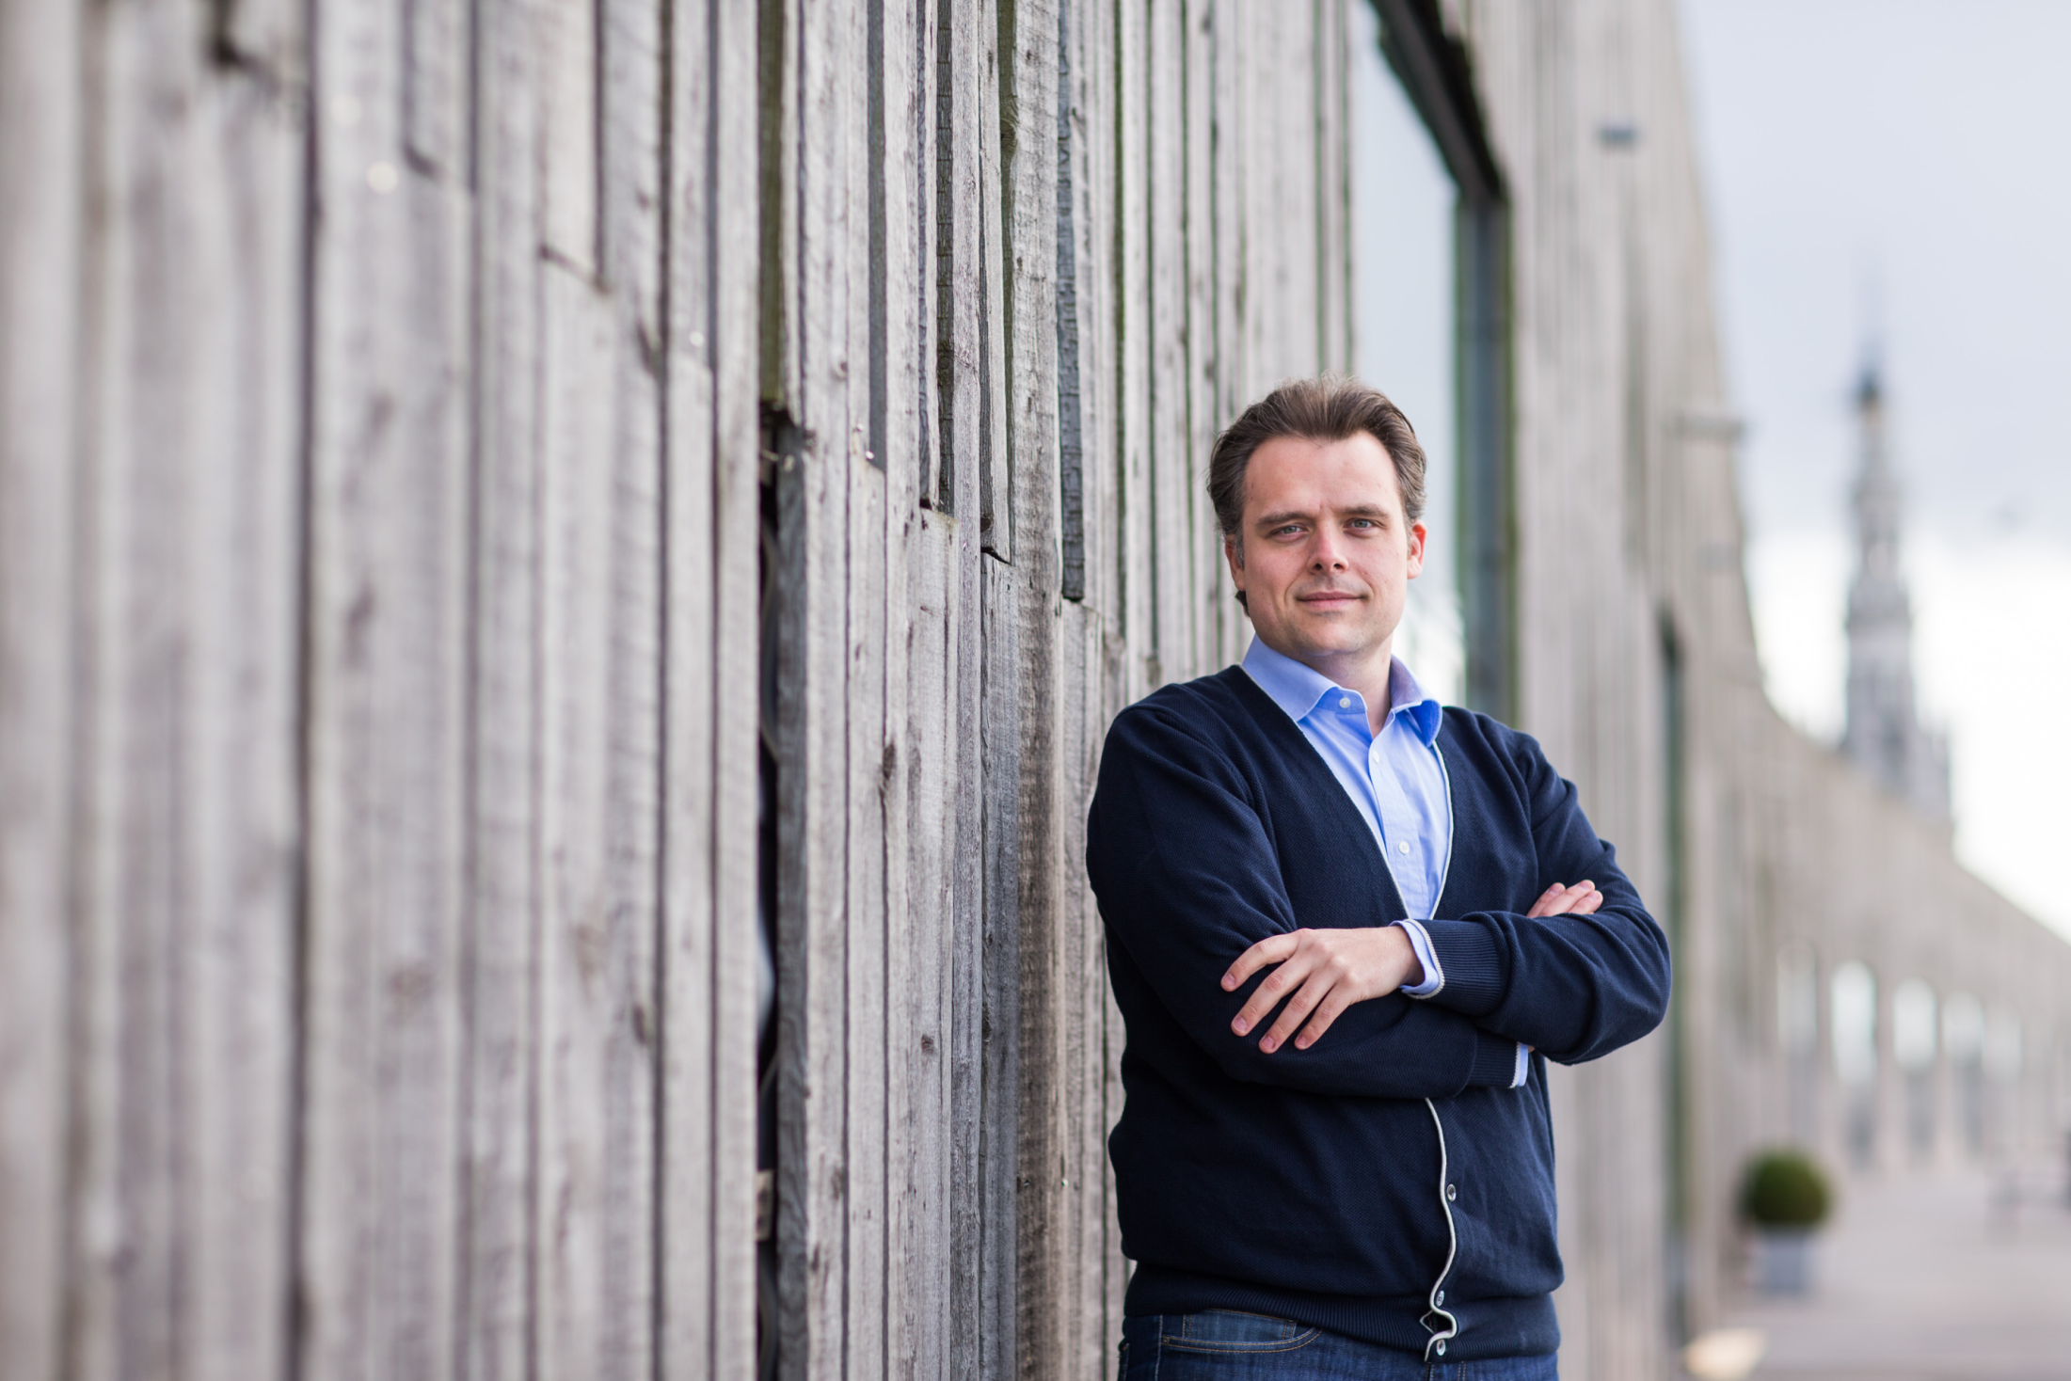
BEDANKT VOOR UW AANDACHT
Notes:
Ik dank u.

